Slide 1
Кафедра «Управление и защита информации»
Учебная дисциплина:
Web-программирование
(WП)
Курс лекций. Раздел «CSS»
Сафронов А.И.
Москва – 2026 г.

Slide 2
Введение в CSS

Slide 3
Введение в CSS
Каскадные таблицы стилей (Cascading Style Sheets):
- позволяют разделить оформление HTML- документа и его содержание;
- позволяют разделить оформления и содержания, значительно облегчая разработку крупных web-узлов.

Slide 4
Яркие примеры CSS

Slide 5
CSS Zen Garden
http://www.csszengarden.com
"Сад CSS дзена" демонстрирует возможности CSS.
В основе лежит один и тот же HTML-файл, к которому применяются разные дизайнерские решения – изменяется подключаемый CSS-файл.

Slide 6
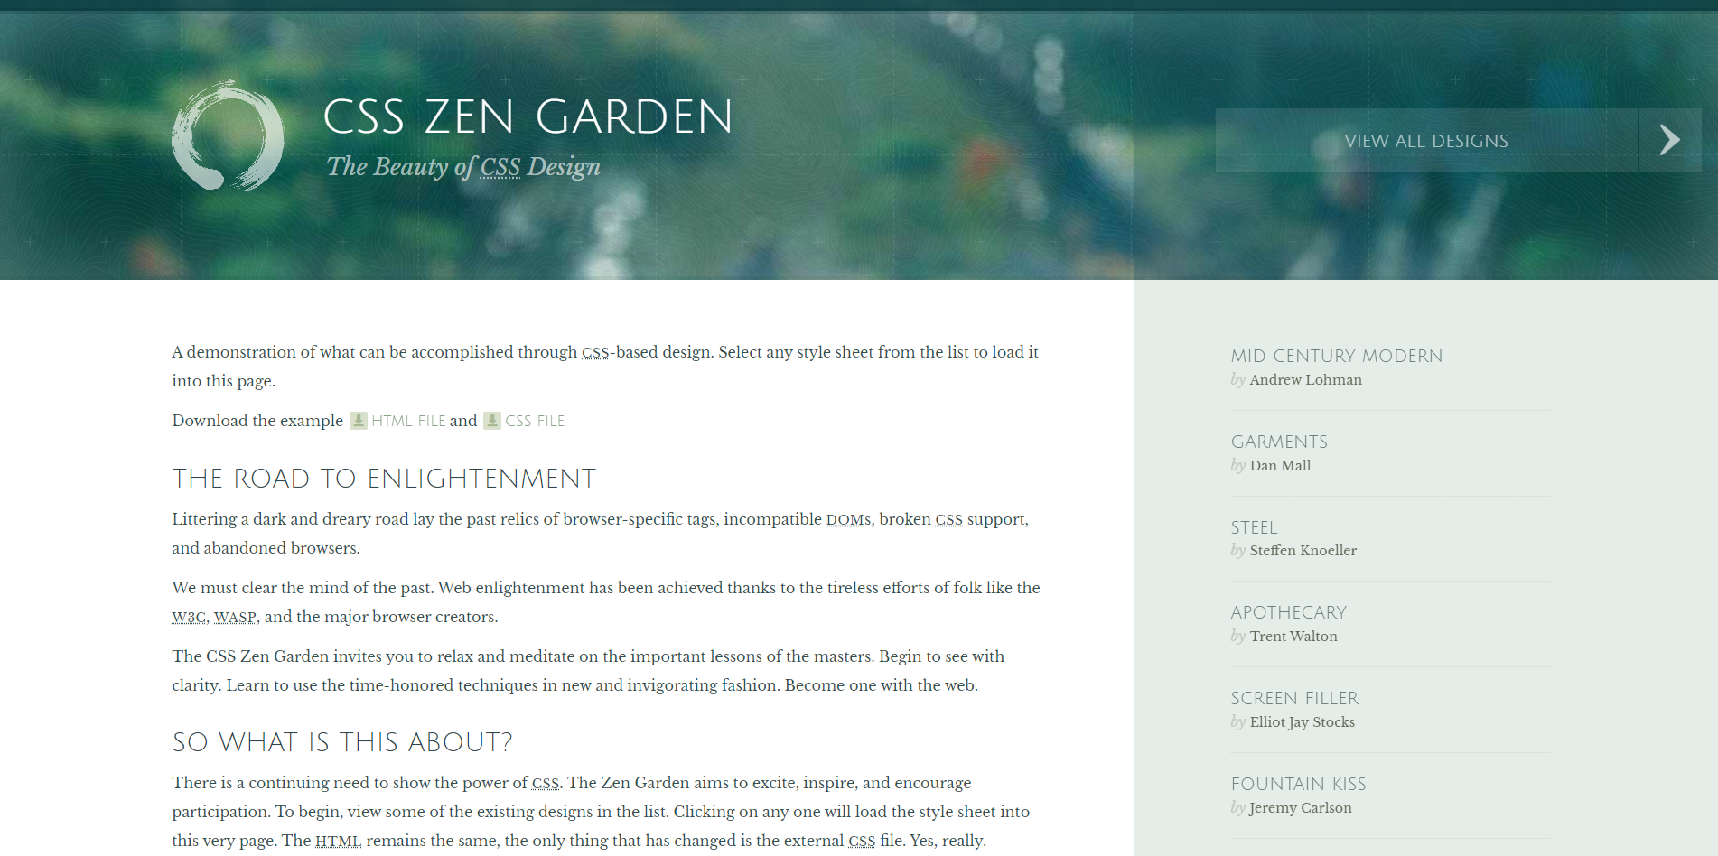
CSS Zen Garden
VERDE MODERNA by Dave Shea

Slide 7
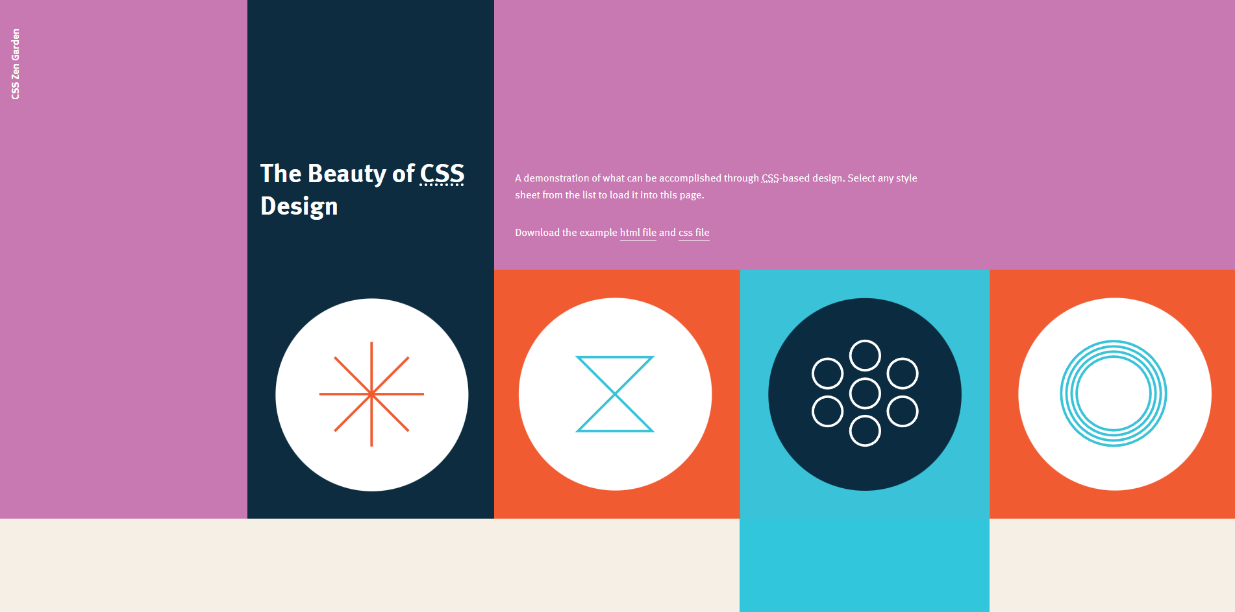
CSS Zen Garden
MID CENTURY MODERN by Andrew Lohman

Slide 8
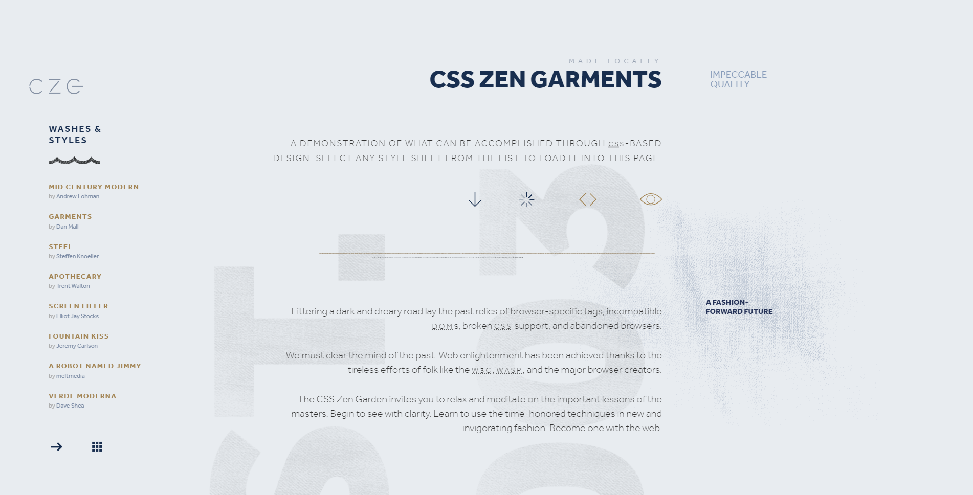
CSS Zen Garden
GARMENTS by Dan Mall

Slide 9

CSS Zen Garden
STEEL by Steffen Knoeller

Slide 10

CSS Zen Garden
APOTHECARY by Trent Walton

Slide 11
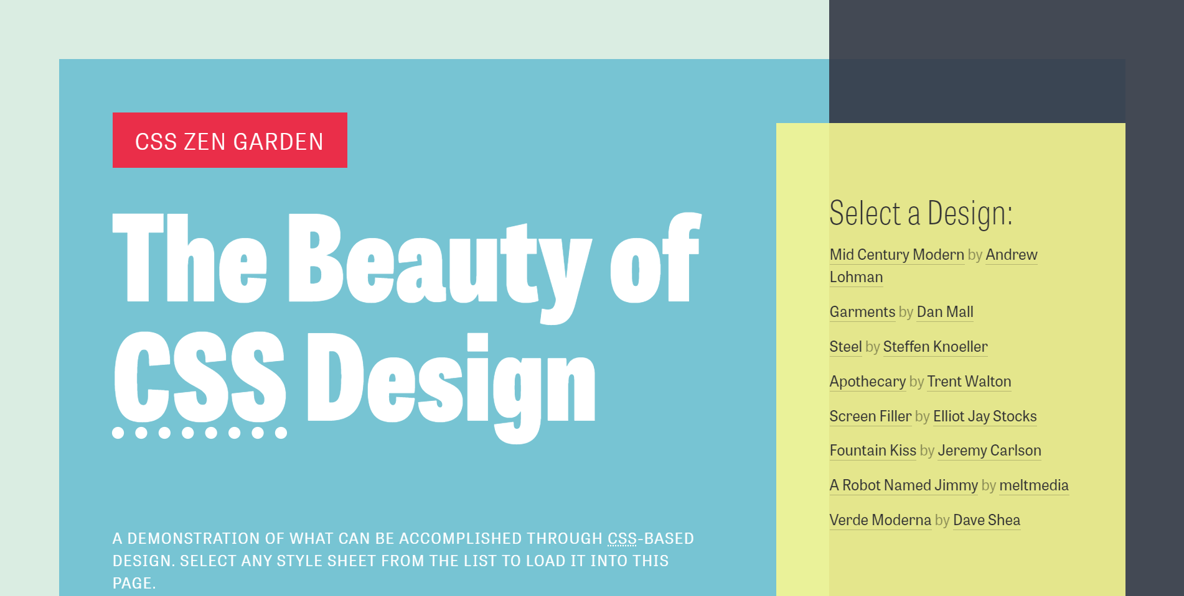
CSS Zen Garden
SCREEN FILLER by Elliot Jay Stocks

Slide 12

CSS Zen Garden
FOUNTAIN KISS by Jeremy Carlson

Slide 13
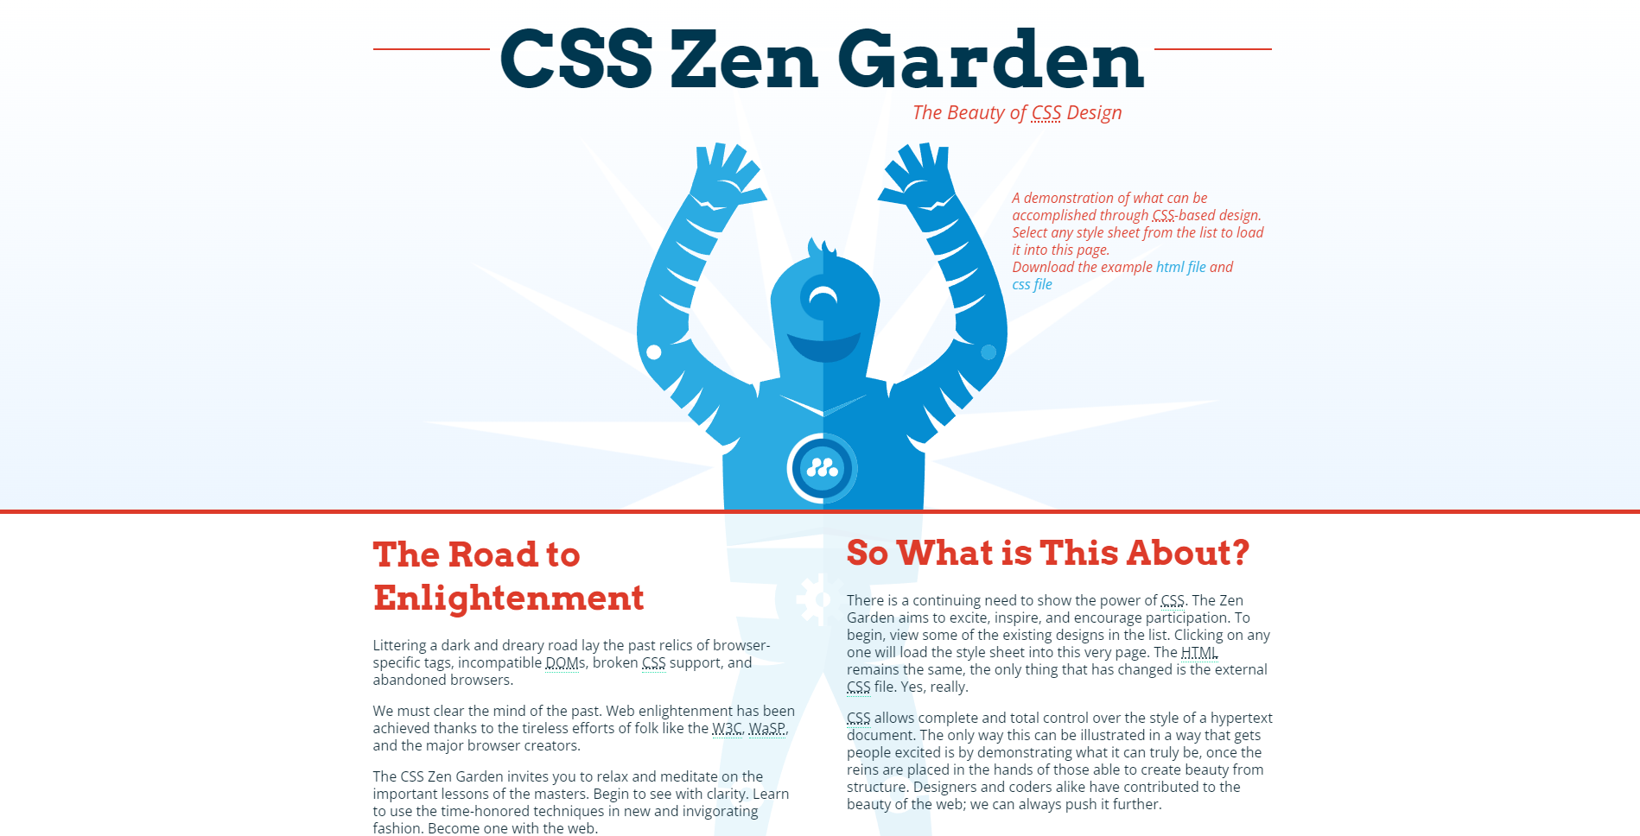
CSS Zen Garden
A ROBOT NAMED JIMMY by meltmedia

Slide 14
Назначение CSS

Slide 15
Назначение CSS
HTML
Стили
Фирма
«Живые цветы»
Фирма…
Заголовок:
зеленый, жирный
Фон:
светло-желтый
Каталог
Цены
Доставка
В каталоге фирмы представлены…
Цены невысоки…
Цветы будут
доставлены…
Групповое изменение стандартного поведения html-тегов

Slide 16
Назначение CSS
HTML
Стили
Фирма
«Живые цветы»
Фирма…
Заголовок: синий, курсив Фон:
светло-серый
Каталог
Цены
Доставка
В каталоге фирмы представлены…
Цены невысоки…
Цветы будут
доставлены…
Групповое изменение стандартного поведения html-тегов

Slide 17
Пример HTML-стилизации

Slide 18
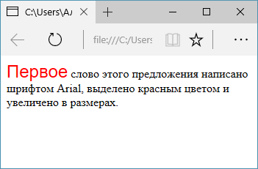
Пример HTML-стилизации
<p><font size="5" color="red" face="Arial"> Первое</font> слово этого предложения написано шрифтом Arial, выделено красным цветом и увеличено в размерах.</p>

Slide 19
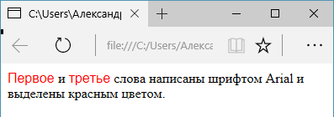
Пример HTML-стилизации
<p><font color="red" face="Arial">Первое</font> и <font color="red" face="Arial">третье</font> слова написаны шрифтом Arial и выделены красным цветом.</p>

Slide 20
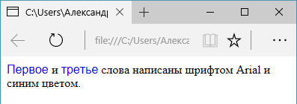
Пример HTML-стилизации
<p><font color="blue" face="Arial">Первое</font> и <font color="blue" face="Arial"> третье</font> слова написаны шрифтом Arial и разными цветами.</p>

Slide 21
Пример CSS-стилизации

Slide 22
Пример CSS-стилизации
HTML
<body>
<p>
<span class="red-text">
Первое
</span>
и
<span class="red-text">
третье
</span>
слова написаны шрифтом Arial и цветом заданным в CSS.
</p>
</body>
CSS
<head>
<style>
.red-text
{
font-family: Arial; color: red;
}
</style>
</head>

Slide 23
Работа с CSS

Slide 24
Формат CSS. Правила
tagname
{
prop1: value1;
prop2: value 2;
…
propN: value N
}

Slide 25
CSS-файл
Текстовый файл, содержащий текст с CSS- разметкой *.css.
Может быть создан в любом текстовом редакторе.
РегиСТронеЗаВисимый язык.

Slide 26
Способы реализации
В теге <style> секции заголовка <head>
HTML документа
Область действия: один HTML-документ.
В отдельном подключаемом *.css файле
Область действия: несколько HTML-документов.
Непосредственно в HTML теге с помощью
атрибута style
Область действия – тег.

Slide 27
Способ 1. В теге <style>
<head>
<style>
h2
{
font-weight: bold;
font-family: Fira Sans;
}
</style>
</head>

Slide 28
Способ 2. В файле *.cs
<head>
<link
href=“m.css” type=“text/css” rel=“stylesheet”>
<link
href=“http://host.ru/css/m.css” type=“text/css”
rel=“stylesheet”>
</head>

Slide 29
Способ 3. Внутри HTML-тега
Ин-лайновый или встроенный стиль
<name style="prop1: val1; prop2: val2; … propN: valN">
Содержимое тега
</name>
<h3 style="font-weight: bold; font-family: arial">
Заголовок
</h3>

Slide 30
Стили для части HTML-документа
…
Строка вне раздела
<div style="font-size: 18px">
Строка внутри раздела
</div>
Строка вне раздела
…

Slide 31
Каскад стилей
Связанные – несколько HTML-документов
Внедренные – один HTML-документ
Встроенные – один тег

Slide 32
Шрифт (font)
Характеристики шрифта, обязательно размер шрифта и его семейство font: [font-style||font-variant||font-weight]
font-size [/line-height] font-family;
p
{
font: bold italic 110% serif;
}
body
{
font-family: -apple-system,
BlinkMacSystemFont, Segoe UI, Roboto, Oxygen, Ubuntu, Cantarell, Fira Sans, Droid Sans, Helvetica Neue, sans-serif;
}
Значения разделены запятыми, чтобы указать, что они являются альтернативами. Браузер выберет из списка первый шрифт, который установлен или может быть скачан используя правило @font-face.

Slide 33
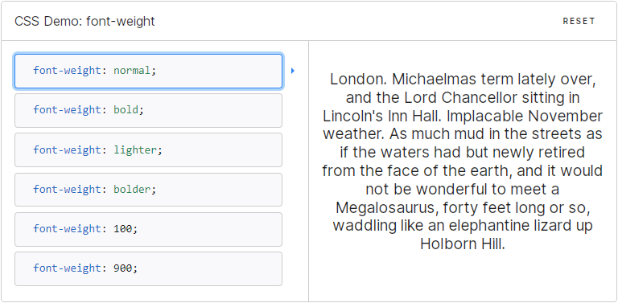
Шрифт (font)

Slide 34
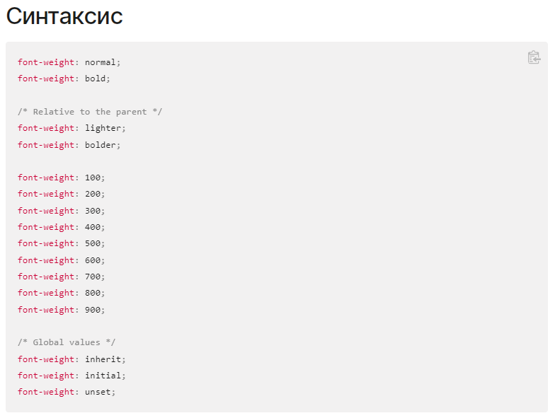
Шрифт (font)

Slide 35
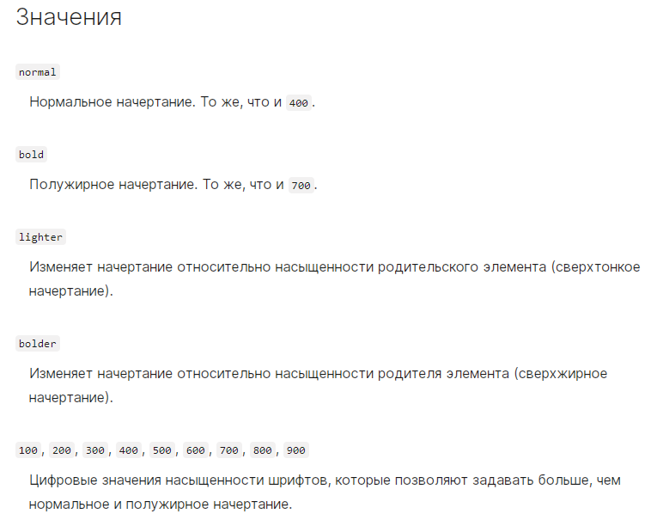
Шрифт (font)

Slide 36
Семейства шрифтов
Serif – шрифты с засечками
Sans Serif – шрифты без засечек
Cursive –"рукописные" шрифты
Fantasy – декоративные шрифты
Monospace – моноширинные шрифты

Slide 37
Цвет и фон (color & background)
color цвет элемента
color: #f15a22;
color: rgb(0,113,181);
color: yellowgreen;
background характеристика фона
background:
url(/example/image/hand.png) repeat-y #fc0;
background :
yellowgreen;

Slide 38
CSS свойства
width – ширина элемента
width: 500px;
height – высота элемента
height: 75%;
display – как элемент должен
быть показан в документе.
display: block | inline | none

Slide 39
Отступы
margin – внешний отступ
margin: 15px;
padding – внутренний отступ
padding: 5px;
border – граница элемента
border: 4px double black;
float – выравнивание
float: left | right | none

Slide 40
Стиль списка (list-style)
Cтиль маркера, его положение, а также изображение, которое будет использоваться в качестве маркера списка:
list-style: list-style-type || list-style-position
|| list-style-image

Slide 41
Селекторы

Slide 42
Селекторы
Основным понятием в CSS выступает селектор – это некоторое имя стиля, для которого добавляются параметры форматирования. В качестве селектора выступают теги, классы и идентификаторы. Общий способ записи имеет следующий вид.
элементов,
классов,
идентификаторов,
атрибутов,
псевдоэлементов,
универсальный.
*https://webref.ru/css/selector

Slide 43
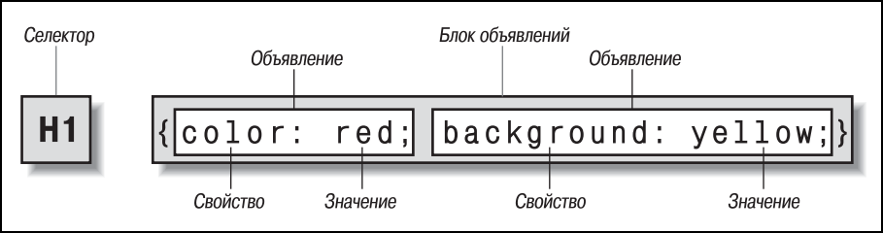
Структура, правила
Селектор
{
свойство1: значение;
свойство2: значение;
}

Slide 44
Селектор элементов
h1
{
font-size: 25px; color: red;
}
p
{
font-size: 15px; color: gray;
}

Slide 45
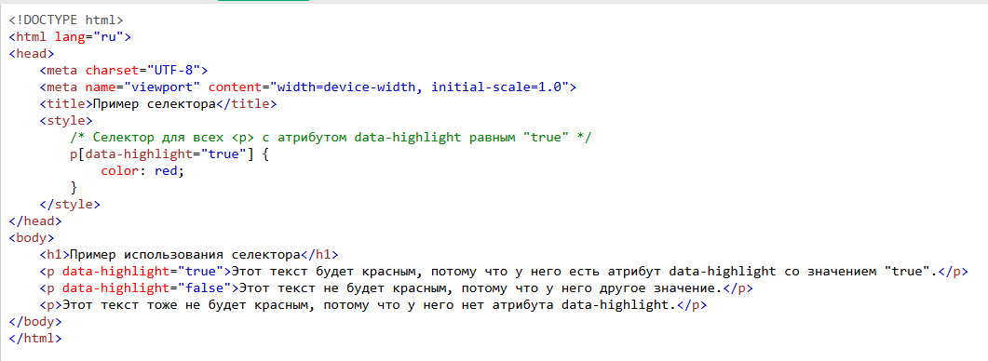
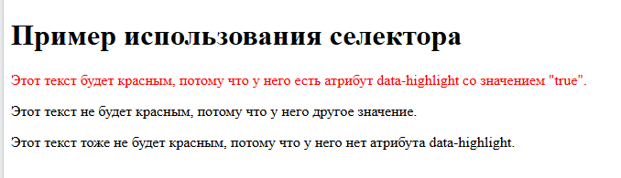
Селектор атрибутов
tagname[atribute=value]
{
color: red;
}

Slide 46
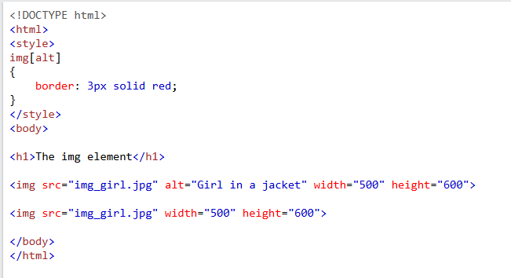
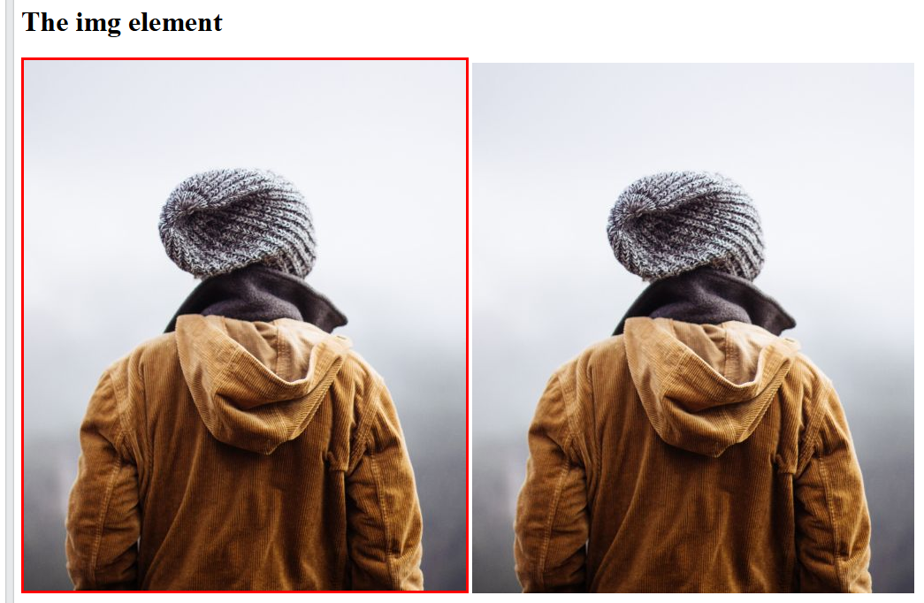
Селектор атрибутов
img[alt]
{
border: 3px solid red;
} /* все изображения, имеющие атрибут alt */

Slide 47
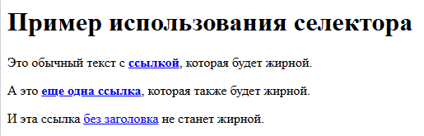
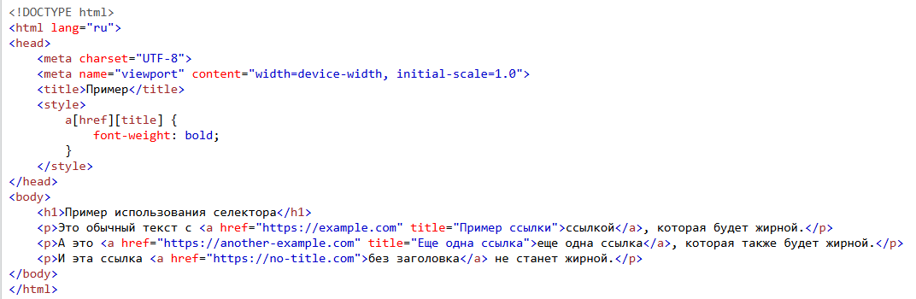
Селектор атрибутов
a[href][title]
{
font-weight: bold;
}

Slide 48
Селектор атрибутов
a[href$=".ru"]
{ /* заканчивается на ".ru" */
color: red;
}
a[href$=".com"]
{ /* заканчивается на ".com" */
color: blue;
}
article[about$="isc/administration"]
.paragraph.paragraph--type--image-and-text
.image
{
width: inherit;
}

Slide 49
Классы

Slide 50
Классы
Класс позволяет создать "чистый" стиль, не привязанный к какому-либо конкретному тегу
.classname
{
prop1: value1; prop2: value 2;
…
propN: value N
}

Slide 51
Классы
<style>
.small {font-size: 10px}
.big {font-size: 50px}
</style>
<h1 class=“small”>Маленький</h1>
<h2 class=“big”>Большой</h1>

Slide 52
Классы
<style>
.normal {font-size: 12px; font-family: arial}
.fantasy {font-size: 14px; font-style: italic}
</style>
<h1 class=“normal”> Заголовок</h1>
<p class=“fantasy”> Текст</p>
<h1 class=“fantasy”> Заголовок</h1>
<p class=“normal”> Текст</p>

Slide 53
Классы
<style>
.ask
{
font-weight: bold;
font-family: arial, sans-serif;
font-size: 20px;
color: darkblue; margin-left: 15px;
}
</style>
<style>
.answer
{
font-style: italic;
font-family: roman, serif;
font-size: 25px; color: rgb(0,0,0); margin-left: 30px;
}
</style>

Slide 54
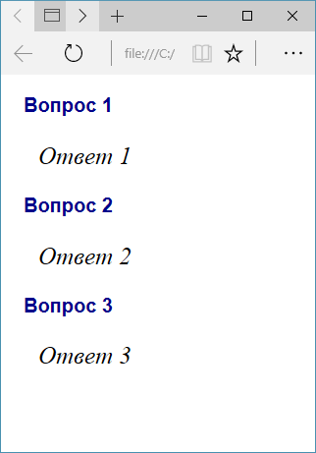
Классы
<p class=ask>Вопрос 1</p>
<p class=answer>Ответ 1</p>
<p class=ask>Вопрос 2</p>
<p class=answer>Ответ 2</p>
<p class=ask>Вопрос 3</p>
<p class=answer>Ответ 3</p>

Slide 55
Группы стилей

Slide 56
Группы стилей
Значения свойств применяются ко всем тегам, перечисленным через запятую.
h1, h2, h3
{
font-size: 25px; color: red;
}
span, table
{
font-size: 15px; color: green;
}

Slide 57
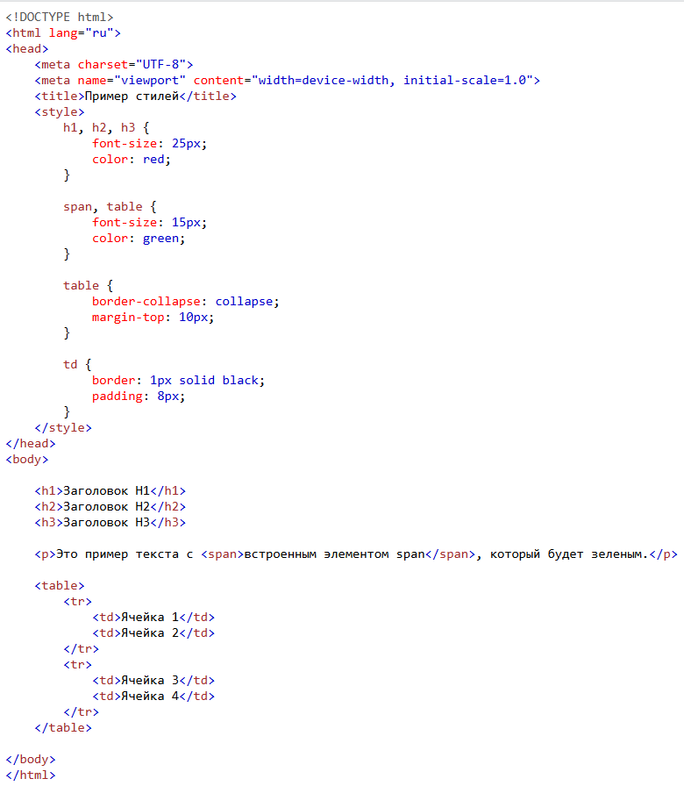
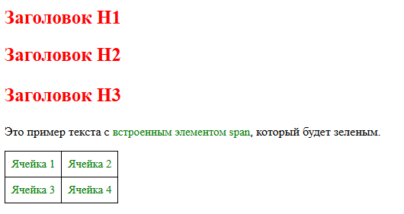
Пример группировки стилей

Slide 58
Контекстные стили

Slide 59
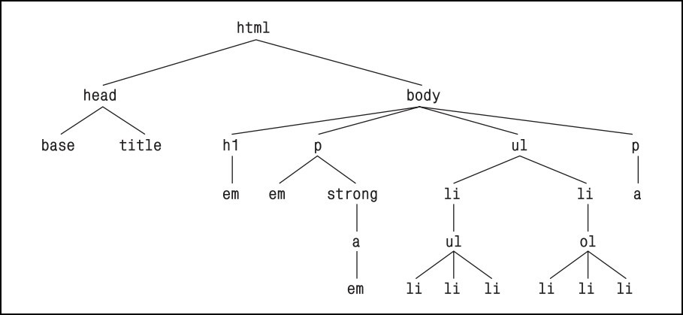
Контекстные стили
Древовидная структура документа

Slide 60
Контекстные стили
Древовидная структура документа

Slide 61
Контекстные стили
Элемент <base> определён внутри контейнера <head> и инструктирует браузер относительно полного базового адреса текущего документа.
Тег <base> предназначен для документов, в которых используется относительный адрес и эти документы могут переноситься в другую папку или даже на другой компьютер без потери связи.
Браузер ищет тег <base>, определяет полный адрес документа и корректно загружает его.

Slide 62
Контекстные стили
Например, если адрес документа указан как
<base href="http://www.megasite.ru/hzchd/">
, то при добавлении рисунков достаточно использовать относительный адрес
<img src="images/smthng.gif">.
При этом полный путь к изображению будет
http://www.megasite.ru/hzchd/images/smthng.gif
, что позволяет браузеру всегда находить графический файл, независимо от того, где находится текущая web-страница.

Slide 63
Контекстные стили
Также можно применять и иерархическую систему пути с двумя точками. Так, если изображение добавляется как <img src="../images/smthng.gif">, то полный путь к файлу будет http://www.megasite.ru/images/smthng.gif.
Второе применение тега <base> – задание целевого окна для всех ссылок на текущей странице.
<!DOCTYPE HTML>
<html>
<head>
<meta charset="utf-8">
<title>Тег BASE</title> <base target="_blank">
</head>
<body>
<p>
<a href="1.html">Ссылка</a>
</p>
</body>
</html>

Slide 64
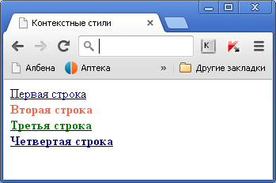
Контекстные стили
u {color: navy;}
b {color: tomato;}
u b {color: green;} /* применяется к b как потомку u */
<u>Первая строка</u>
<b>Вторая строка</b>
<u><b>Третья строка</b></u>
<b><u>Четвертая строка</u></b>

Slide 65
Вложенные селекторы
Значения свойств применяются к совокупности тегов, перечисленных через пробел в указанной последовательности.
h1 span
{
потомки
}
<h1>
<div>
<span>
</span>
</div>
</h1>
Прямой потомок для h1
Транзитивный потомок для h1

Slide 66
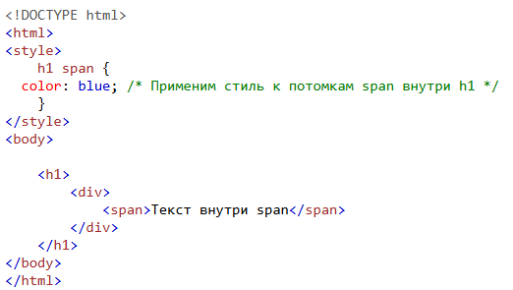

Вложенные селекторы Пример

Slide 67
Дочерние селекторы
Значения свойств применяются к тегам, упомянутым после символа ">", содержащимся внутри тегов, упомянутых перед тем же символом.
h1 > span
{
непосредственные потомки
}
<h1>
<div>
<span>
</span>
</div>
<span>
</span>
</h1>
Прямые потомки для h1

Slide 68
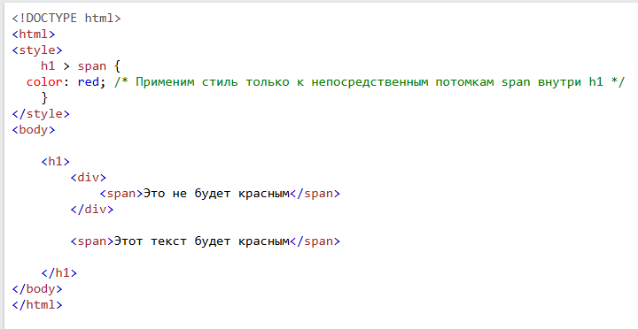

Дочерние селекторы. Пример

Slide 69
Соседние селекторы
h1 + span
{
первый сосед
}
<h1>
<div>
<span>
</span>
</div>
</h1>
<span>
</span>
<span>
</span>
Значения свойств применены к тегу, упомянутому после символа "+", идущему сразу вслед за тегом, упомянутым перед тем же символом.

Slide 70
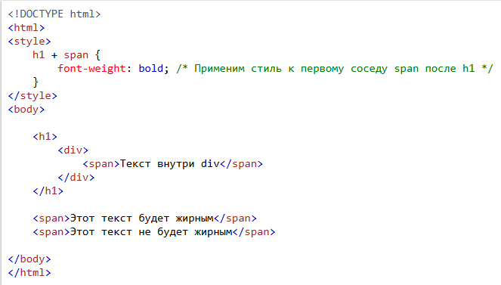
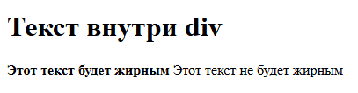
Соседние селекторы. Пример

Slide 71
Соседние селекторы
h1 ~ span
{
все соседи
}
<h1>
<div>
<span>
</span>
</div>
</h1>
<span>
</span>
<span>
</span>
Значения свойств применены к тегам, упомянутым после символа "~", идущим сразу вслед за тегом, упомянутым перед тем же символом.

Slide 72
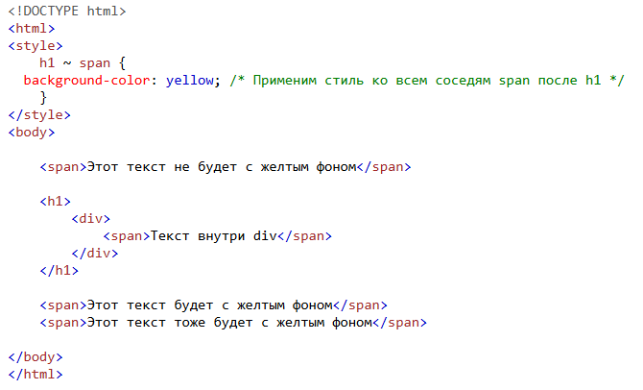
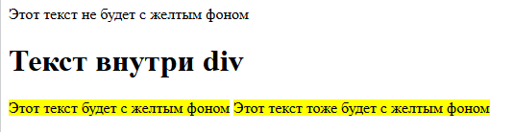
Соседние селекторы. Пример

Slide 73
Псевдоклассы

Slide 74
Псевдоклассы
Псевдоклассы позволяют задавать стиль элемента по его характеристикам, которые не являются именем, атрибутом или содержимым:
a:link – непосещенные ссылки
a:visited – посещенные ссылки
a:active – активиная ссылка

Slide 75
Псевдоклассы
:not(селектор) – отрицание
:hover – элемент под курсором
:focus – элемент в фокусе
:checked, :disabled, :enabled – различные состояния INPUT элемента
:target – элемент, ID которого совпадает с якорем # текущего URL

Slide 76
Псевдоклассы
a:link
{color: black; font-size: 50px;
text-decoration: underline;}
a:visited
{color: gray; font-size: 50px;
text-decoration: none;}
a:hover
{color: red; font-size :60px;
font-weight: bold; text-decoration: overline;}
a:active
{color: green; font-size: 50px; text-decoration: line-through;}

Slide 77
Псевдоклассы
div:first-child
первый потомок своего родителя
div:last-child
последний потомок своего родителя
a:nth-child(3)
третий потомок (третья ссылка)
a:nth-child(2n+1)
1,3,5 … потомок
:first-of-type, :last-of-type, … – тоже самое, только учитывается тип элемента

Slide 78
Псевдоэлементы

Slide 79
Псевдоэлементы
В частности, добавляют содержимое к элементу:
::before – в начало
::after – в конец
По современному стандарту следует записывать два двоеточия ::

Slide 80
Псевдоэлементы
Псевдоэлементы – это селекторы CSS, которые используют для вставки содержимого, которого нет в исходном коде.
Их используют для стилизации определённой части выбранного элемента.
Начинаются они с двойного двоеточия:
::before,
::after,
::placeholder,
::first-letter.

Slide 81

Псевдоэлементы
Псевдоэлемент ::before вставляет содержимое перед элементом.
h1::before
{
content: "😀";
}

Slide 82

Псевдоэлементы
Псевдоэлемент ::after вставляет содержимое после элемента.
h1::after
{
content: "😀";
}

Slide 83
Различие между псевдоэлементами и псевдоклассами
Псевдоэлементы и псевдоклассы путают, поскольку звучат они похоже, хотя по факту – это совершенно разные явления.
Псевдоэлементы добавляют содержимое. В отличие от них, псевдоклассы – это селекторы, которые выбирают элементы, находящиеся в определённом состоянии.

Slide 84
Различие между псевдоэлементами и псевдоклассами
Пример – псевдокласс :hover, который позволяет применить правила CSS к элементу только при наведении курсора на элемент.
Синтаксически псевдокласс начинается с двоеточия, а псевдоэлемент – с двойного двоеточия.

Slide 85
Анимация посредством
псевдоэлементов

Slide 86
Анимация посредством псевдоэлементов
Для нужд анимации можно воспользоваться следующими свойствами CSS:
  transform,
    translate,
    rotate,
    scale,
    skew,
  transition,
  positioning,
  z-index.

Slide 87
Анимация посредством псевдоэлементов
Последующий пример базируется на свойствах transform и transition.
Свойство transition устанавливает продолжительность изменений, чтобы анимация была плавной.
Transform изначально позволяет двигать, поворачивать, масштабировать и наклонять элемент.

Slide 88
Анимация посредством псевдоэлементов
.box-1
{
transform: translate(100px, 100px);
}
.box-2
{
transform: rotate(60deg);
}
.box-3
{
transform: scale(2);
}
.box-4
{
transform: skew(-30deg);
}

Slide 89
Позиционирование экземпляров классов
Существует несколько свойство CSS, которые помогают контролировать поток документа и положение элемента в документе.
Значение relative
Relative позволяет контролировать позицию элемента относительно себя в потоке документа. Например, можно перемещать объект, используя его изначальное положение в качестве точки отсчёта:

Slide 90
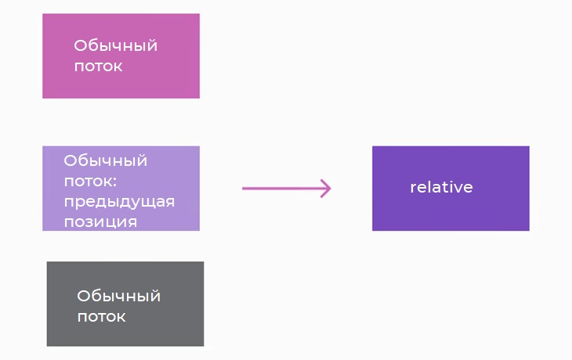
Позиционирование экземпляров классов
.box-2
{
position: relative;
right: 150px;
top: 0;
}
Второй контейнер сдвигается вправо на 150 пикселей от изначального положения, но это не влияет на поток документа, поскольку пространство, заданное в макете, не меняется.

Slide 91
Позиционирование экземпляров классов
Значение absolute
При выставлении значения absolute, CSS удаляет элемент из обычного потока документа, перекрывая другие элементы.
Элемент со значением absolute располагается относительно блока со значением позиционирования relative – родительского контейнера.
Когда такого блока рядом нет, в качестве точки отсчёта используется тело документа (<body>).

Slide 92
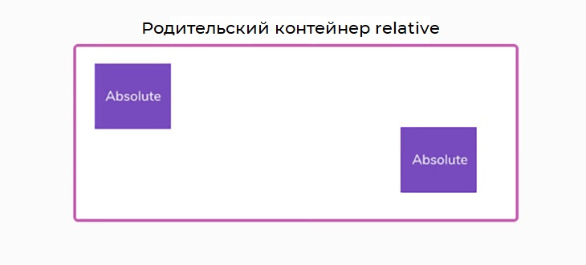
Позиционирование экземпляров классов
.parent-container
{
position: relative;
}
.box-1
{
position: absolute;
left: 20px;
top: 20px;
}
.box-2
{
position: absolute;
right: 50px;
bottom: 40px;
}

Slide 93
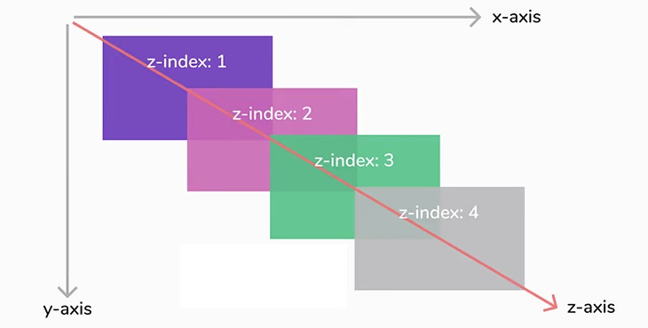
Контроль последовательности наложений
Свойство z-index позволяет накладывать элементы один на другой и менять порядок наложения.
Если элемент находится выше по порядку наложения, он появится раньше элемента с низким значением:
.box-1
{
  z-index: 1;
}
.box-2
{
  z-index: 2;
}
.box-3
{
z-index: 3;
}
.box-4
{
z-index: 4;
}

Slide 94
Контроль последовательности наложений
.box-1
{
  z-index: 1;
}
.box-2
{
  z-index: 2;
}
.box-3
{
z-index: 3;
}
.box-4
{
z-index: 4;
}
Z-index работает только с элементами, которые были позиционированы с помощью свойства position.
Если у двух элементов одинаковый z-index, сверху будет тот, который стоит последним в разметке HTML.

Slide 95
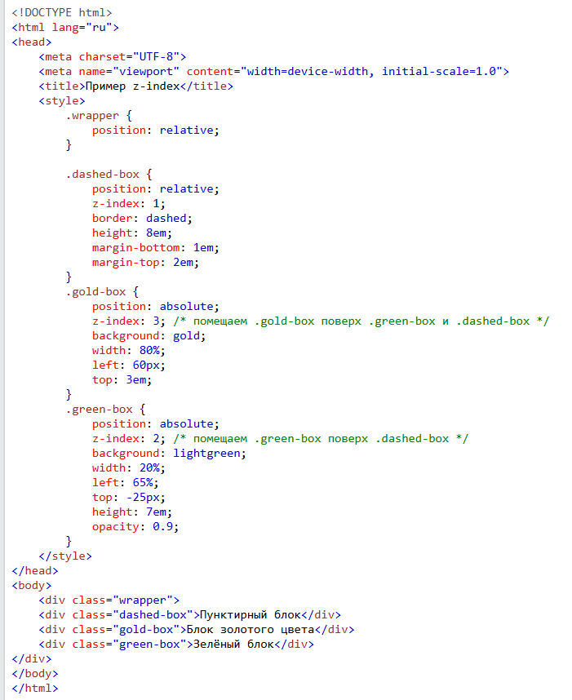
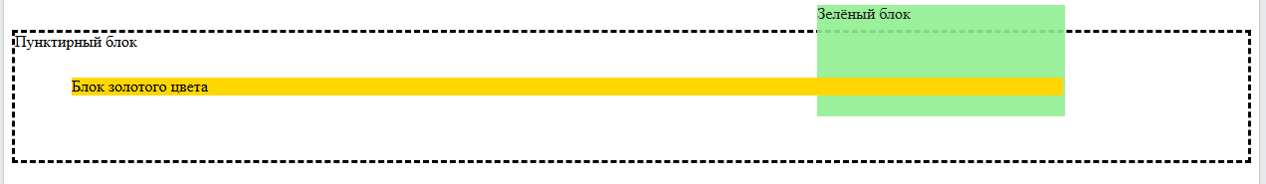
«Живой» пример z-index. Разбор кода

Slide 96
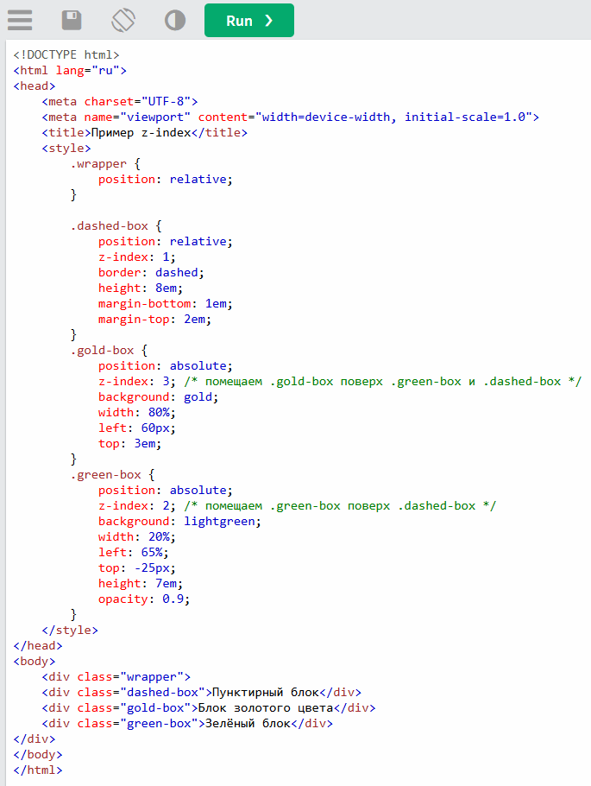
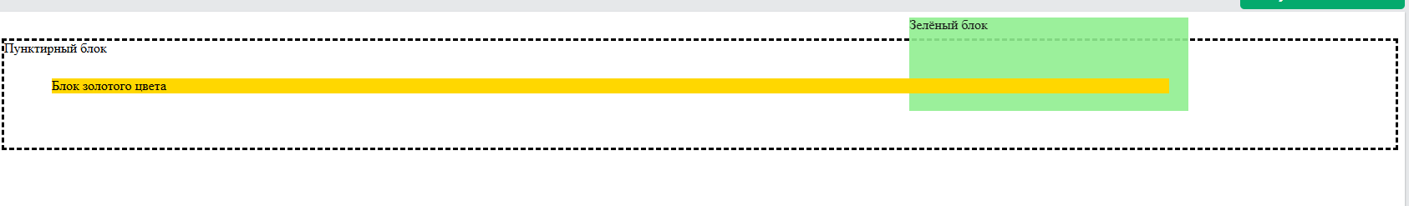
«Живой» пример z-index

Slide 97
Анимирование кнопки

Slide 98

Анимирование кнопки
<a href="#" class="btn">Hover Me</a>
Код должен готовить сам за себя: убрать подчёркивание; добавить рамку в 2 пкс, перекрасить кнопку в указанный цвет.
Добавить отступы, скруглить края посредством изменения радиуса границы.
Добавить длительность перехода в 1 секунду.
Любое изменение кнопки будет длиться в течение секунды, плавно. Значение позиционирования выставлено в relative, поскольку внутри расположится псевдоэлемент. Кнопка станет родительским контейнером, относительно которого будет меняться положение элемента со значением absolute.
Результат представлен слева.
.btn
{
text-decoration: none;
font-family: Tahoma;
font-weight: 700;
border: 2px solid #764abc;
color: #764abc;
padding: 10px 20px;
border-radius: 25px;
transition: all 1s;
position: relative;
}

Slide 99

Анимирование кнопки
.btn::before
{
content: "";
position: absolute;
top: 0;
left: 0;
width: 100%;
height: 100%;
background-color: #764abc;
transition: all 1s;
}
Создан псевдоэлемент с пустым свойством content, то есть внутри ничего нет.
Позиционирование у него со значением absolute, что удаляет элемент из обычного потока документов так, что он перекрывает кнопку, и устанавливает координаты top и left равными нулю.
Так пустой псевдоэлемент прикрепляется к кнопке именно в этой точке (слева сверху).
Ширина и высота пустого элемента равными 100% родительского элемента – кнопки.
В итоге фон псевдоэлемента перекрашен в цвет кнопки с дополнительным секундным переходом. Результат слева.

Slide 100



Анимирование кнопки
.btn::before
{
/*...весь предыдущий код */
z-index: -1;
transform: translateX(-100%);
}
Пример добавления z-index, для изменения контекста наложения.
Псевдоэлемент расположится за кнопкой при помощи отрицательного значения z-index.
Вводится translate для сдвига псевдоэлемента влево на -100%.
.btn:hover::before
{
transform: translateX(0);
}
Псевдоэлементу добавляется анимация, чтобы он возвращался в исходное положение, когда пользователь наводит курсор на кнопку.
Для этого применён псевдокласс :hover.
Когда на кнопку наведён курсор, псевдоэлемент возвращается к позиции absolute.
.btn:hover
{
color: #fff;
}

Slide 101

Анимирование кнопки
.btn
{
/* предыдущий код */
text-decoration: none;
font-family: Tahoma;
font-weight: 700;
border: 2px solid #764abc;
color: #764abc;
padding: 10px 20px;
border-radius: 25px;
transition: all 1s;
position: relative;
/* предыдущий код */
/*без display overflow: hidden
работать не будет*/
display: inline-block;
overflow: hidden;
}
Поскольку translate добавлен к самой кнопке, то изменения пройдут плавно.
Последний шаг: назначение свойству overflow: hidden для кнопки, чтобы скрыть любой элемент, выходящий за пределы контейнера.
Свойство скроет псевдоэлемент и проявится он только тогда, когда вернётся в начальную позицию.

Slide 102

Пример аналога
Agence de communication digitale à Bruxelles | Wibicom

Slide 103
Селекторы идентификаторов
#id
{
prop1: value1; prop2: value2;
…
propN: valueN
}

Slide 104
Идентификаторы
<style>
#small {font-size: 10px}
#big {font-size: 50px}
</style>
<h1 id=“small”>Маленький</h1>
<h2 id=“big”>Большой</h1>
Идентификатор должен быть уникальным в рамках HTML-документа

Slide 105
Примеры

Slide 106
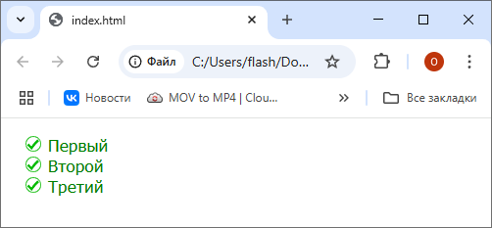
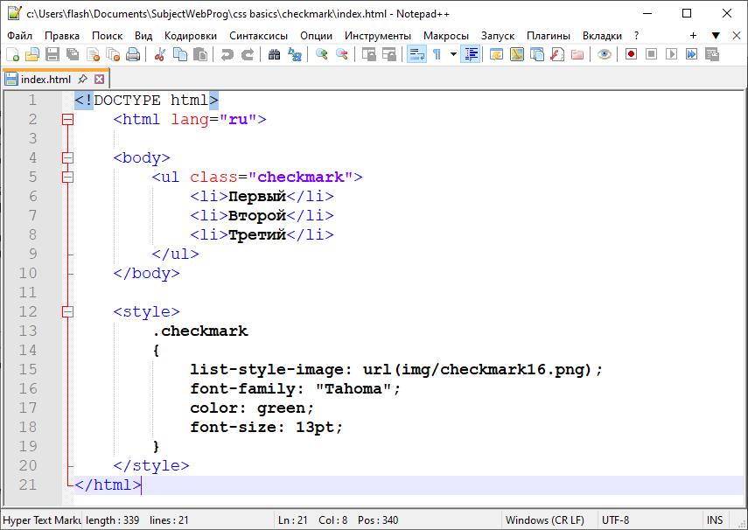

Примеры. Маркированный список

Slide 107
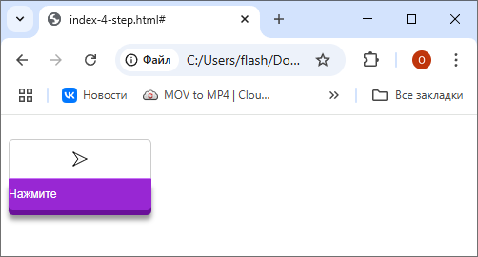
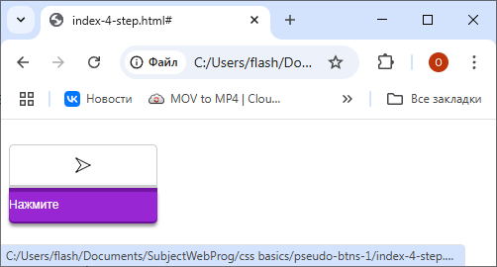
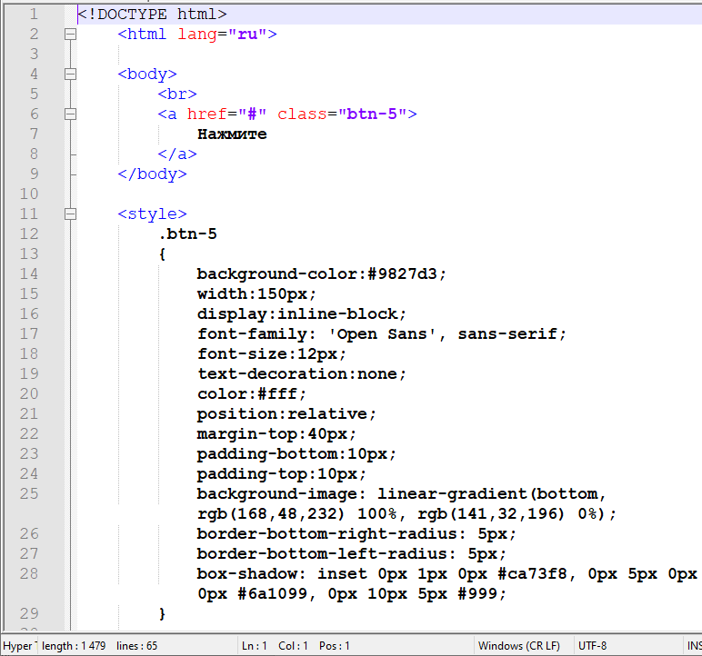
Примеры. Псевдо-кнопка

Slide 108
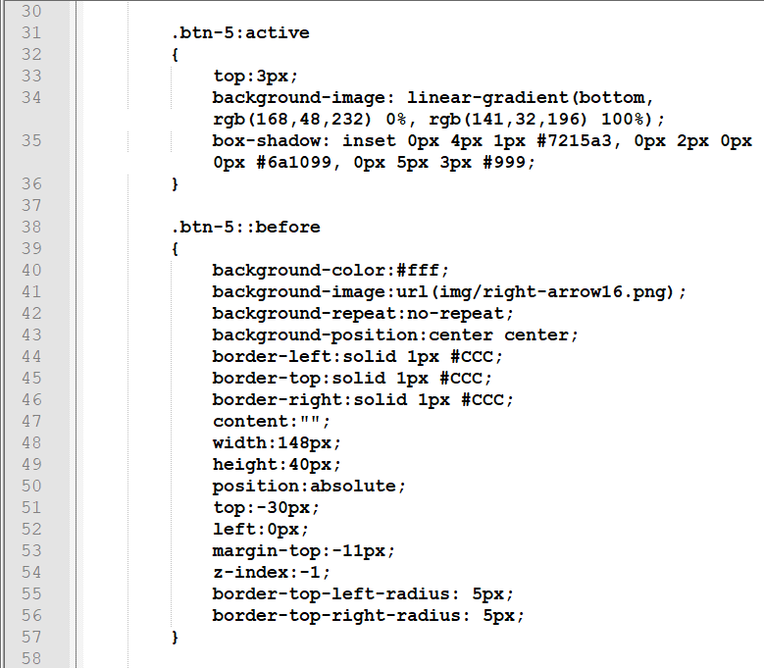
Примеры. Псевдо-кнопка
В нажатом состоянии слегка «утопает» за счёт применения теней.

Slide 109
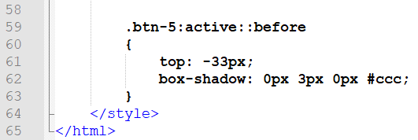
Примеры. Псевдо-кнопка
Подключение стрелки перед кнопкой.
«Псевдо-кнопка», так как использует псевдоэлемент.

Slide 110
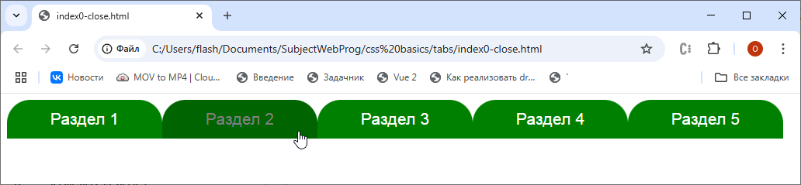
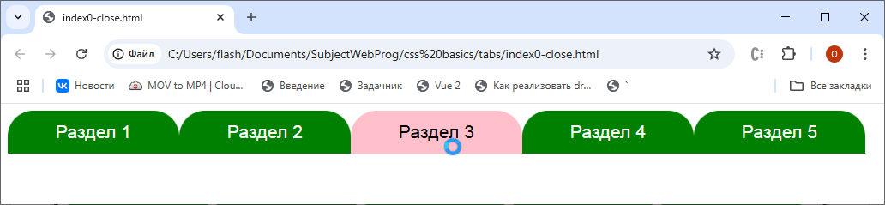
Примеры. Вкладки.
«Нулевое» приближение

Slide 111
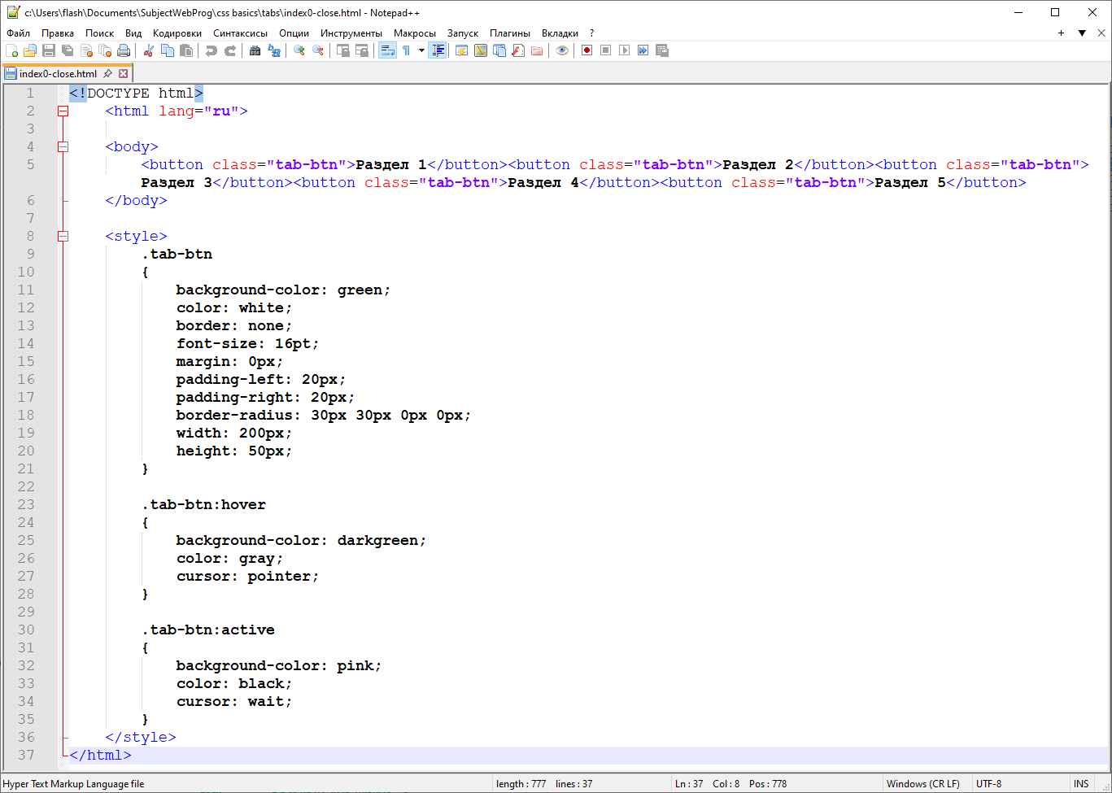
Примеры. Вкладки.
«Нулевое» приближение
По наведении – курсор: палец.
По нажатии – курсор: ожидание.

Slide 112
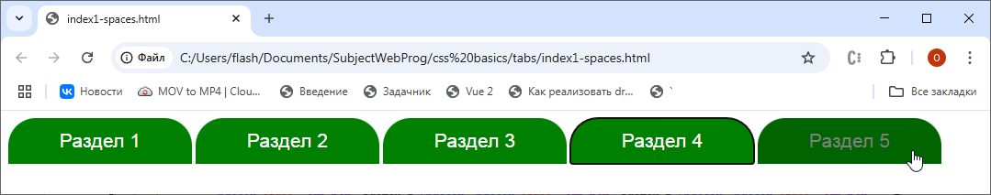
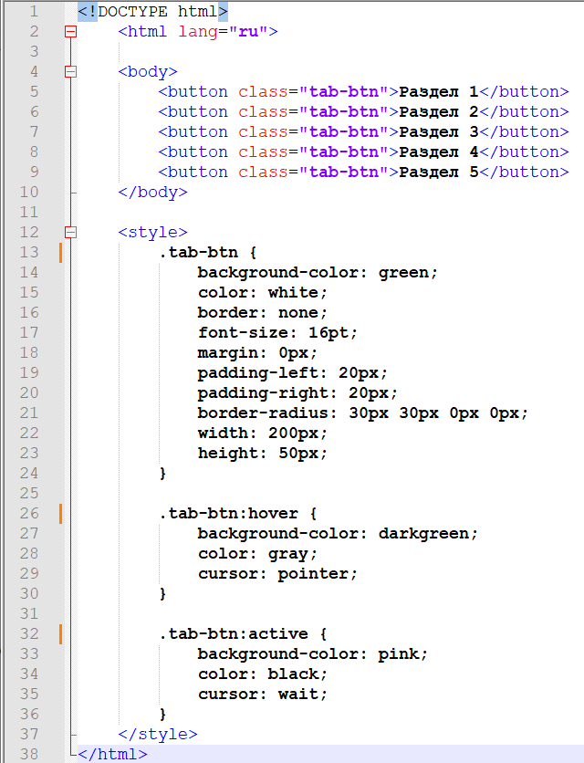
Примеры. Вкладки.
С отступами
Отступы возникают при размещении кнопок построчно в разметке.

Slide 113
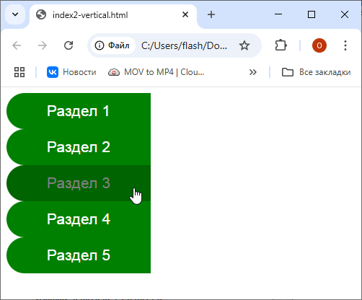
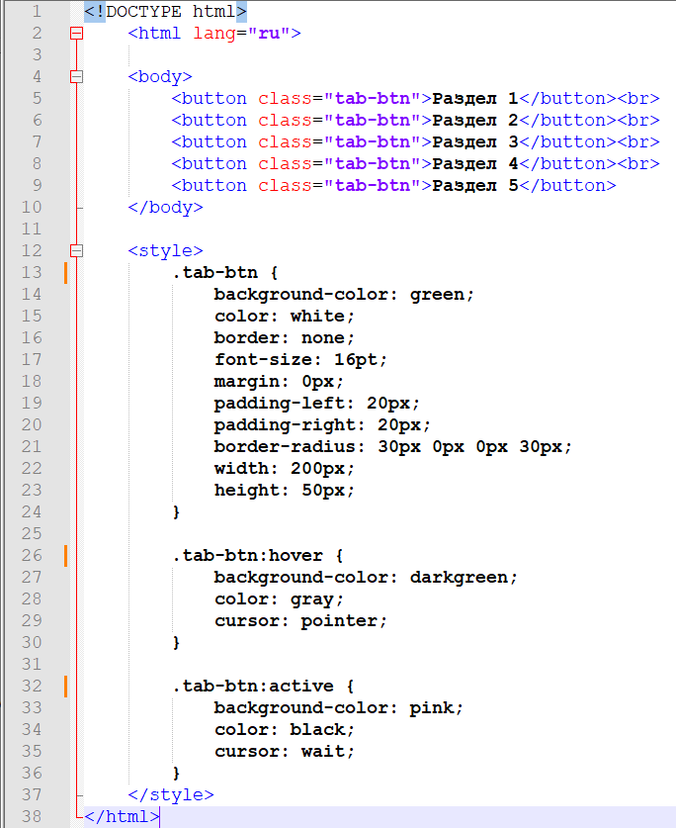
Примеры. Вкладки.
Вертикальное размещение
Теги разрыва позволяют разместить кнопки построчно при отображении.

Slide 114



Примеры.
Залипающая кнопка
Галочка / логический признак скрыт. По умолчанию сброшен:
checked = false

Slide 115
Примеры.
Залипающая кнопка
Ярлык для галочки отображается всегда.
Фон ярлыка красный.

Slide 116
Примеры.
Залипающая кнопка
Псевдокласс для галочки / логического признака:
Когда ярлыку предшествует checked = true от input

Slide 117
Примеры.
Залипающая кнопка
Действует правило окраски фона ярлыка в зелёный цвет.

Slide 118
БЭМ-методология

Slide 119
БЭМ-методология
БЭМ (Блок-Элемент-Модификатор) – методология web-разработки, а также набор интерфейсных библиотек, фреймворков и вспомогательных инструментов.
Основные понятия
«Блок», «элемент» и «модификатор» – основные термины БЭМ. Это необходимые и достаточные понятия для описания интерфейса любой сложности.

Slide 120
БЭМ-методология
Блок
Блок – это независимый интерфейсный компонент. Блок может быть простым или составным (содержать другие блоки).
При создании блока нужно обеспечивать возможность его использования в любом месте web-страницы, а также повторения в том же самом месте страницы (родительском элементе).
Блок должен включать в себя всю реализацию, необходимую для представления части интерфейса, которую он выражает.

Slide 121
БЭМ-методология
Элемент
Элемент – это составная часть блока. Элементы контекстно-зависимы: они имеют смысл только в рамках своего блока.
Элемент – не обязательная составляющая блока, небольшие блоки обходятся без элементов.
Модификатор
Модификатор – это свойство блока или элемента, задающее изменения в их внешнем виде или поведении.
Модификатор может быть булевым (например, button_big) или парой ключ-значение (например, menu_type_bullet, menu_type_numbers). У блока или элемента может быть несколько модификаторов одновременно.

Slide 122
БЭМ-методология
Цель создания БЭМ
БЭМ предлагает общую семантическую модель для всех технологий, использующихся во фронтэнд разработке (HTML, CSS, JavaScript, шаблоны и др.)
Используя понятия «блок», «элемент» и «модификатор» можно описать древовидную структуру документа.
Такое описание называется BEM-tree и является семантическим представлением интерфейса, абстракцией над DOM-tree.

Slide 123
БЭМ-методология
Применение БЭМ в различных web-технологиях HTML/CSS
В HTML/CSS блоки, элементы и модификаторы представлены в виде CSS-классов, названных согласно правилам именования (naming convention).
Несколько блоков могут быть расположены на одном и том же DOM-узле, в этом случае DOM-узлу назначается 2 CSS-класса. На одном DOM-узле также могут быть одновременно расположены блок и элемент другого блока.

Slide 124
БЭМ-методология
Правила именования БЭМ-классов от Яндекса
CSS-класс блока соответствует имени блока. Для разделения слов в сложных именах блоков используется дефис.
<div class="header">...</div>
<ul class="menu">...</ul>
<span class="button">...</span>
<div class="tabbed-pane">...</div>

Slide 125
БЭМ-методология
CSS-класс элемента содержит имя блока и имя элемента, разделённые двумя знаками underscore (нижнее подчёркивание, «земля»).
<div class="header">
<div class="header__bottom">...</div>
</div>
<ul class="menu">
<li class="menu__item">...</li>
</ul>
<span class="button">
<input class="button__control">...</input>
</span>
<div class="tabbed-pane">
<div class="tabbed-pane__panel">...</div>
</div>

Slide 126
БЭМ-методология
CSS-класс модификатора содержит имя блока и имя модификатора, разделённые одним знаком underscore.
В том случае, если модификатор – это пара ключ-значение, они тоже разделяются знаком underscore. Для модификатора элемента в CSS-классе сохраняются и имя блока, и имя элемента.
CSS-класс модификатора используется в паре с классом своего блока (или элемента).
<div class="header header_christmas">...</div>
<!-- Christmas edition of the header -->
<ul class="menu">
<li class="menu__item menu__item_current">...</li>
</ul>
<span class="button button_theme_night">...</span>
<div class="tabbed-pane tabbed-pane_disabled">...</div>

Slide 127
БЭМ-методология
Правила именования БЭМ-классов от Гарри Робертса
Альтернативные правила именования были предложены Гарри Робертсом. Он советует использовать 2 дефиса для разделения имён блока и элементов от модификатора.
<div class="header header--christmas">...</div>
<!-- Christmas edition of the header -->
<ul class="menu">
<li class="menu__item menu__item--current">...</li>
</ul>
<span class="button button--theme_night">...</span>
<div class="tabbed-pane tabbed-pane--disabled">...</div>

Slide 128
БЭМ-методология
Префиксы
Некоторые правила именования рекомендуют использовать префиксы. Так, все классы блоков могут начинаться с префикса b-.
<div class="b-header">...</div>
<ul class="b-menu">...</ul>
<span class="b-button">...</span>
<div class="b-tabbed-pane">...</div>

Slide 129
БЭМ-методология
Префиксы
Иногда в качестве префикса используют сокращённое имя проекта. Например, OrangePool-> op.
<div class="op-header">...</div>
<ul class="op-menu">...</ul>
<span class="op-button">...</span>
<div class="op-tabbed-pane">...</div>

Slide 130
БЭМ-методология
JavaScript
В БЭМ JavaScript работает с абстрактной структурой блоков-элементов и модификаторов, не обращаясь к лежащим за ним DOM-узлам и их CSS-классам напрямую.
Кроме того, для идентификации DOM-узлов не используются дополнительные CSS-классы "специально для JavaScript".
Для обеспечения такой возможности используется фреймворк или собственный набор хелперов.

Slide 131
БЭМ-методология
Хелперы для работы с БЭМ-структурой
Если каждому блоку с JavaScript-функциональностью соответствует объект, его методы позволяют:
- обращаться к вложенным элементам:
// предположим, что blockObj указывает на объект блока <div class="tabbed-pane">
blockObj.elem('panel'); // возвращает элементы <div class="tabbed-pane__panel">

Slide 132
БЭМ-методология
Хелперы для работы с БЭМ-структурой
Если каждому блоку с JavaScript-функциональностью соответствует объект, его методы позволяют:
- работать с модификаторами:
// предположим, что blockObj указывает на объект блока <div class="tabbed-pane">
blockObj.setMod('disabled'); // устанавливает модификатор <div class="tabbed-pane tabbed-pane_disabled">
blockObj.delMod('disabled'); // удаляет модификатор

Slide 133
БЭМ-методология
Реакция на установку/удаление модификаторов
Поскольку модификатор отражает состояние блока, при назначении модификатора блок или элемент должен быть приведён в соответствующее состояние.
Для изменения внешнего вида достаточно назначения CSS-класса модификатора.

Slide 134
БЭМ-методология
Реакция на установку/удаление модификаторов
В более сложных случаях приведение блока в нужное состояние требует JavaScript-функциональности. Поэтому у используемого JavaScript-фреймворка должна быть возможность декларировать список действий, соответствующий модификатору.
BlockObj.on({
active: function() {
// делать что-то при активном состоянии
},
disabled: function() {
// делать что-то при переводе в недоступное состояние
}
});

Slide 135
БЭМ-методология
Шаблоны
Файловая структура проекта
В файловой системе блоки, элементы и модификаторы представлены в виде, собственно, файлов своих реализаций в различных web-технологиях.
Файлы, относящиеся к одному блоку, объединяют в один каталог.

Slide 136
БЭМ-методология
Шаблоны
Плоская структура
Самая простая структура проекта не предполагает вложенности в каталоге блоков:
button/
button.css
button.js
button.tpl
button__control.css
tabbed-pane/
tabbed-pane.css
tabbed-pane.js
tabbed-pane.tpl
header/
header.css
header.tpl
header_christmas.css

Slide 137
БЭМ-методология
Вложенная структура
В больших проектах или библиотеках удобно использовать вложенную файловую структуру блока, где для элементов и модификаторов выделяются каталоги.
button/
__control/
button__control.css
button.css
button.js
button.tpl
header/
_christmas/
header_christmas.css
header.css
header.tpl
tabbed-pane/
tabbed-pane.css
tabbed-pane.js
tabbed-pane.tpl

Slide 138

БЭМ-методология

Slide 139
БЭМ-методология

Slide 140

БЭМ-методология

Slide 141
Специфичность селекторов

Slide 142
Специфичность
Специфичность селектора определяется компонентами самого селектора.
Значение специфичности состоит из трёх (иногда четырёх) частей:
0.0.0
Специфичность – это алгоритм, благодаря которому браузер определяет, какие именно стили из всего набора применить к элементу.

Slide 143
Специфичность
В вычислениях участвуют CSS-селекторы. Если одному и тому же элементу подходит сразу несколько CSS-правил с разными селекторами, то браузер применяет те стили, вес селектора которых больше.
Правило каскада «кто ниже, тот и выигрывает» при этом может нарушаться.
Специфичность – это одно из базовых понятий в CSS.

Slide 144
Специфичность
Как браузер взвешивает селектор?
Ниже перечислены типы селекторов по убыванию специфичности:
1. Селекторы по идентификатору;
2. Селекторы по классу, селекторы по атрибуту и селекторы с псевдоклассами;
3. Селекторы по тегу, селекторы с псевдоэлементами.
Комбинаторы +, >, ~, универсальный селектор * и псевдокласс :where() веса не имеют.
Псевдоклассы :is(), :has() и :not() принимают вес наиболее специфичного селектора внутри скобок.

Slide 145
Специфичность
Селектор | Вес
#block section > .list a | 1.1.2
div#some | 1.0.1
#some | 1.0.0
* .list a | 0.1.1
.class | 0.1.0
section h1 | 0.0.2
section | 0.0.1

Slide 146
Специфичность селекторов
CSS-свойства, написанные в атрибуте style внутри HTML-разметки, перебивают свойства, написанные для этого элемента во внешних CSS-файлах или внутри тега <style>.
Формально атрибут style самый специфичный – у него самый большой вес.
Иногда его добавляют в формулу в виде четвёртой цифры, стоящей перед всеми.

Slide 147
Специфичность селекторов
<div class="element" id="this" style="color: purple; border: none">
  Some text
</div>
div.element#this
{
color: green;
border: 10px solid red;
}
У селектора в CSS будет специфичность 1.1.1 – там указан один идентификатор, один класс и один селектор тега.
Но в итоге текст в блоке будет пурпурным, а рамки не будет совсем. Потому что у тега style вес равен 1.0.0.0

Slide 148
Специфичность селекторов
универсальный + 0,0,0,0 (*)
элементов + 0,0,0,1 (div, span)
атрибутов + 0,0,1,0 ([some-atribute])
классов + 0,0,1,0 (class=“some-class”)
псевдоклассов + 0,0,1,0 (:checked)
псевдоэлементов + 0,0,1,0 (::before)
идентификаторов + 0,1,0,0 (#some-id)
inline стиль + 1,0,0,0 (<div
style=“prop:value;”>)
https://www.codecaptain.io/tools/css-specificity-calculator

Slide 149
Правила специфичности
Самый высокий приоритет имеет атрибут style. Это правило перекрывает все селекторы описанные в стилях.
Второе место занимает присутствие ID в селекторе (#some-id).
Далее идут все атрибуты (в том числе и атрибут class) и псевдоклассы (pseudo-classes) в селекторе.
Самый низкий приоритет у селекторов с именами элементов и псевдоэлементами (pseudo-elements).

Slide 150
Специфичность селекторов
h1 {color: red;} /* специфичность = 0,0,0,1 */
p em {color: purple;} /* специфичность = 0,0,0,2 */
.grape {color: purple;} /* специфичность = 0,0,1,0 */
*.bright {color: yellow;} /* специфичность = 0,0,1,0 */
p.bright em.dark {color: maroon;}
/* специфичность = 0,0,2,2 */
#id216 {color: blue;} /* специфичность = 0,1,0,0 */
div#sidebar *[href] {color: silver;}
/* специфичность = 0,1,1,1 */

Slide 151
Свойство НЕважности естественных правил специфичности
(!important)

Slide 152
Специфичность селекторов
!important
Ключевое слово !important нарушает все установленные спецификацией законы и насильно применяет свойство, после которого написано.
Ему не важны правила, назначенные на селектор CSS, внутри которого это свойство написано. Будет так, и никак иначе.
Формально это ключевое слово не имеет отношения к концепции специфичности. Но его нельзя не принимать во внимание.

Slide 153
Специфичность селекторов
!important
Уместно напомнить, что ключевое слово !important всегда стоит использовать с осторожностью и не злоупотреблять им.
В том числе из-за того, что оно нарушает естественную работу специфичности и каскада.

Slide 154
Специфичность селекторов
Исходно:
.content .title
{
color: red;
}
.title
{
color: blue;
}
В этом случае, несмотря на то, что синий цвет применяется к заголовку после красного, в результате получится красный заголовок.
Потому, что первый селектор является более специфичным.
Наиболее вложенный побеждает

Slide 155
Специфичность селекторов
Тот же пример, но с !important
.content .title
{
color: red;
}
.title
{
color: blue !important;
}
Заголовок будет синим. Свойство нарушает естественный поток написанных правил и менее приоритетным стилям даёт наибольший приоритет.
Принудительно назначается, делая неважными привычные правила

Slide 156
Специфичность селекторов
Не совсем «не важно». Допишем ещё одно такое же свойство.
.content .title
{
color: red !important;
}
.title
{
color: blue !important;
}
Заголовок снова становится красным. Потому что возникает конфликт двух !important и решается он сравнением весов селекторов.
Минус на минус дают плюс

Slide 157
Специфичность селекторов
Некорректное использование свойства:
.title
{
color: red;
}
При просмотре CSS указан “красный”, но на деле на странице заголовок не красный. Возникает желание принудительно сделать красным.
.title
{
color: red !important;
}
Работает. Но хорошо ли это?

Slide 158
Специфичность селекторов
Однозначно – очень плохо.
Стили переопределены бездумно.
Скорее всего, вес селектора оказался просто недостаточным и, указав чуть более точный и «тяжелый» селектор, можно было бы решить проблему.
С !important жёстко переопределены стили.
В сайтах «под ключ» к этой схеме можно прибегать только, когда строго задокументированы все фрагменты разметки, где использовался этот класс.
Если такая работа не проведена, то элемент может оказаться работающим правильно только в одном месте. Во всех остальных ситуациях он будет работать некорректно.

Slide 159


Пример применения !important

Slide 160
Специфичность селекторов
Сторонние решения и чужой код
Применение !important разумно при переопределении стилей сторонних библиотек, плагинов или CCS.
Тезис квази-корректен. Требуется уточнение формулировки.
Строго говоря, он – некорректен, поскольку стили сторонних файлов можно перезаписывать точно так же, как и авторские, дописывая их после подключения чужих стилей и повышая вес селектора.
Однако, вполне корректен, например, в ситуации,
когда к странице подключён слайдер, вызывающий сценарий JavaScript, который перезаписывает значения некоторых свойств CSS.

Slide 161

Специфичность селекторов
И ставится задача переопределения этих свойств, проигнорировав изменения самого плагина.
JS может переназначать значения свойств только с помощью inline-стилей. То есть фактически любые свойства, изменённые у элемента с помощью JavaScript, будут просто записаны в атрибут style. С точки зрения механизма специфичности, эти стили более приоритетные, и повышением веса селектора не приведут к решению задачи.

Slide 162
Специфичность селекторов
Это именно тот первый случай, в котором не обойтись без !important.
Если требуется переопределение инлайновых стилей, то поможет только !important.
Приоритетность стилей с выставленным значением свойства выше, чем приоритетность инлайн-стилей.
Если возникла необходимость перезаписывать инлайновые стили, то без вариантов следует использовать !important.

Slide 163
Специфичность селекторов
!important во благо
Ещё один случай, уместный в контексте различных библиотек и плагинов.
Если открыть исходный CSS-код библиотеки Bootstrap, то там разработчики библиотеки часто прибегают к использованию !important.
В этом случае свойства используются «во благо». Таким образом разработчики Bootstrap «защищают» свой код.
При подключении к сайту библиотеки, можно переопределять её исходные стили.
Таким образом, разработчики перестраховались, и сломать поведение их кода окажется сложнее, если отсутствует представление о специфичности.

Slide 164
Специфичность селекторов
Но если понимание специфичности имеется, то можно переопределить исходный !important, с указанием в собственных, авторских стилях тоже с !important, но с более «тяжелым» селектором.
Таким образом, этой второй случай, когда без !important нельзя обойтись.
Если нужно переопределить !important (авторский или из сторонней библиотеки), то поможет только !important.
Именно поэтому некорректно говорить:
«Использую !important, когда нужно переопределить стили сторонних библиотек»,
правильнее сказать:
«Использую !important, когда нужно переопределить inline-стили или другие !important».
И совсем не важно происхождение этих стилей.

Slide 165
Специфичность селекторов
Хелперы
Существуют ещё случаи, в которых использование !important будет допустимым, хоть, возможно, и не вполне уместным.
Иногда бывают необходимы вспомогательные универсальные классы, которые используются коде с целью повторного использования кода и некоторого упрощения.
Например, создаётся некоторый класс .warning, который будет применяться к различным элементам на странице, тем самым обозначая их важность.
.warning
{
color: red;
}

Slide 166
Специфичность селекторов
Предполагается, что применение этого класса к любому элементу, гарантированно сделает текст в этом элементе красным.
Но у элемента могут быть более приоритетные стили, записанные по более точному селектору, и тогда цвет из класса .warning затеряется.
В таком случае, добавление !important в класс-хелпер, обуславливает большую его универсальность, поскольку цвет, применяемый в этом классе, будет более приоритетным.
Не самое удачное решение!
Это делает стили класса приоритетными, но все равно не гарантирует 100%-ой работы, поскольку этот хелпер может столкнуться с другим !important, и ожидаемая функциональность нарушится.

Slide 167
Специфичность селекторов
Когда всё-таки можно применять !important. Инсайты (Выводы)
Правильно и нормально использовать !important, когда требуется переопределить inline-стили или другие !important.
Если следовать этому правилу, то выходит, что в обычной вёрстке, особенно если страница создаётся с нуля, не возникает необходимости использовать !important вплоть до того момента, пока не подключаются сторонние решения. Но даже это, как было показано ранее, не обязательно приводит к их использованию.

Slide 168
Специфичность селекторов
Когда всё-таки можно применять !important. Инсайты (Выводы)
Современные методологии вроде БЭМ тоже диктуют свои правила, в которых использование инлайновых стилей или !important НЕУМЕСТНО.
!important не нужен не потому, что он обуславливает «кривой код», а просто потому, что в большинстве случаев можно обойтись без него. Аналогично оператору goto в структурном программировании.
Все исключения сводятся к не типовым случаям. Например, когда создаётся авторская библиотека, плагин или браузерное расширение и нужно некоторое приоритетное поведение конкретных стилей. И это не регулярное использование.

Slide 169
Специфичность на практике
Корректный способ справиться со специфичностью – отказаться от работы с ней и построить систему стилей таким образом, чтобы у всех селекторов была единая, одна и та же специфичность.
Например, это достигается с помощью БЭМ-классов (БЭМ – блок, элемент, модификатор).
<div class="tomato plum">
Некоторый текст
</div>
Если указать классы в порядке: сначала .tomato, а потом .plum, то текст будет сливовый (plum):
.tomato
{
color: tomato;
}
.plum
{
  color: plum;
}

Slide 170
Специфичность на практике
Если поменять классы в CSS местами, то "победит" последний, и текст станет томатным:
.plum
{
color: plum;
}
.tomato
{
color: tomato;
}
Но если нарастить класс .tomato им самим же, то он выиграет в любом порядке: текст будет томатным.
.tomato.tomato
{
color: tomato;
}
<div class="tomato plum">
Некоторый текст
</div>
.plum
{
color: plum;
}

Slide 171
Специфичность на практике
Инсайт (вывод): класс можно продолжать наращивать самим собой, пока веса специфичности не станет хватать для решения поставленной задачи.
Знание концепции специфичности очень важно для понимания общего механизма вычисления стилей браузерами.
Как правило, если проект написан хорошо, то не потребуется перебивать селекторы более специфичными.
Если возникает потребность перебить существующие стили более специфичным селектором, то следует прибегнуть к отладке на предмет поиска первопричины проблемы, а не бездумно повышать веса селекторов и закреплять нелинейный !important.

Slide 172
Hotfix (быстрая отладка)

Slide 173
Оперативное изменение стилей
Инструмент для быстрой отладки (hotfix)
Применение !important в случаях, когда нужно быстро исправить проблему и некогда разбираться в коде, который составлен кем-то на стороне.
Задачи всегда «срочные» и их, как правило, никто и никогда не доделает, так это и оставив. При использовании !important «плохой чужой код» становится ещё хуже.
Важно помнить, что сильным решением является понимание специфичности.
Узнать необходимый вес селектора для переопределения не сложно и не долго.
Достаточно открыть инструменты разработчика в браузере.

Slide 174

Оперативное изменение стилей
Рассматривается элемент, подлежащий преобразованию. Его текущий цвет – чёрный. Необходимо узнать, по какому селектору был назначен этот цвет.

Slide 175

Оперативное изменение стилей
Посредством этого же селектора необходимо попробовать назначить новый цвет.

Slide 176
Медиа-CSS

Slide 177
Медиа-CSS – аппаратно-зависимые стили
Медиа запросы позволяют использовать особые css-стили для конкретных устройств вывода. 2 варианта подключения:
1. HTML: <link rel="stylesheet" href="print.css" media="print">
2. CSS: @media screen
{
* { font-family: sans-serif }
}
http://topolyan.com/w3c/css3-mediaqueries-ru.html

Slide 178
Типы устройств
Aural – речевые синтезаторы
Braille – устройства чтения азбуки Брайля
Embossed – устройства печати азбуки Брайля
Handheld – переносимые портативные устройства
Print – страничные непрозрачные материалы и документы, просматриваемые на экране в режиме предварительного просмотра печати

Slide 179
Типы устройств
Projection – настенные презентации
Screen – цветные дисплеи
TeleTYpe – устройства, использующие набор символов с фиксированной шириной
TV – устройства типа телевизора
All – используется по умолчанию для всех устройств

Slide 180
screen.css
body
{
color:silver;
background:black;
font-size:small
}
a:link
{
color:yellow
}
a:visited
{
color:white
}
h1,h2,h3
{
padding-bottom:1px;
border-bottom:1px solid grey;
margin:0px
}
.forprint
{
display:none
}

Slide 181
print.css
body
{
color:black;
background:white;
font-size:14pt
}
a
{
color:black;
text-decoration:underline;
font-weight:bold
}
h1,h2,h3
{
padding-bottom:1pt;
border-bottom:
1pt solid grey;
margin:0pt}
.forscreen
{
display:none
}

Slide 182
Медиа-CSS
<html>
<head>
<link rel=stylesheet type=text/css href=screen.css media=screen>
<link rel=stylesheet type=text/css href=print.css media=print>
</head>
… … …

Slide 183
Медиа-CSS
… … …
<body>
<h1>Два в одном:</h1>
<h3>
версия для <i class=forscreen>экрана</i>
<i class=forprint>печати</i>
</h3>
<div class=forscreen>Эта картинка будет видна
лишь на экране:<br>
<img src=sphinx.jpg height=200px>
</div>
<div class=forprint>
<b>Внимание!</b>
В версии для печати никакой картинки не наблюдается.
</div>
… … …

Slide 184
Медиа-CSS
… … …
<hr>
А вот так <i class=forscreen>на экране</i>
<i class=forprint>в версии для печати</i>
отображаются ссылки:<br><br>
<ul>
<li><a href=http://mail.ru>посещенные</a>
<li><a href=http://mail.ngs.ru>непосещенные</a>
</ul>
</body>
</html>

Slide 185
Структура медиа-запросов
@media screen and (max-width: 600px)
{
body
{
font-size: 80%;
}
}
Правила @media прописываются в конце файла css-стилей

Slide 186
Поддержка CSS-медиа
IE: 9.0 (кроме вложенных медиазапросов)
Edge: 12.0
Firefox: 3.5
Chrome: 26.0
Safari: 6.1
Opera: 10.1
iOS Safari: 7.1
Android: 4.4
Chrome for Android: 55.0

Slide 187
Примеры медиа-запросов
/* Smartphones (вертикальная и горизонтальная ориентация) --- */
@media only screen and (min-width : 320px) and (max-width : 480px) { /* стили */ }
/* iPads (горизонтальная) ----------- */
@media only screen and (min-width: 768px) and (max-width: 1024px) and (orientation:
landscape) { /* стили */ }
/* Настольные компьютеры и ноутбуки ----------- */ @media only screen and (min-width: 1224px) { /* стили */ }
/* Большие экраны ----------- */
@media only screen and (min-width: 1824px) { /* стили */ }
/* iPhone 6 ----------- */
@media only screen and (min-width: 375px) and (max-height: 667px) and (orientation: landscape) and (-webkit-device-pixel-ratio: 2) { /* стили */ }

Slide 188

Примеры медиа-запросов
Начало

Slide 189

Примеры медиа-запросов
Продолжение

Slide 190

Примеры медиа-запросов

